Slide 1
코틀린을 이용한 안드로이드 프로그래밍 실습
2018.07
백지훈
jhbaik@moberan.com
이 문서는 나눔글꼴로 작성되었습니다. 설치하기

Slide 2
강의소개 #2
강의소개
1일차 :
안드로이드 / 코틀린 소개 및 이해 개발환경
코틀린 기초 프로그래밍
2일차 :
코틀린 객체지향 프로그래밍
3일차 :
코틀린 함수형 프로그래밍
4일차 :
코틀린 제너릭 프로그래밍
5~9일차 :
코틀린을 이용한 안드로이드 실습
10일차 :
실습 리뷰

Slide 3
Kotlin – 4일차 회고
코틀린
제너릭 프로그래밍
제너릭 클래스
타입파라메터
제너릭 함수
Type parameter limitation
수퍼타입/서브타입
원시타입/제너릭타입
변성 (variance)
불변성/무공변성
공변성
반공변성
타입 프로젝션
스타 프로젝션

Slide 4
Kotlin – 코틀린 안드로이드 실습
코틀린
제작할 프로젝트
연구정보 검색 서비스
키워드로 연구정보를 검색한다.
내 관심사 연구 정보를 추천한다.
클라이언트
코틀린 안드로이드 앱
UI 바인딩 : Databinding
Xxhdpi 기준 에 Base 로 layout 디자인
통신 : Retrofit2 + JSON
이미지 : Glide
서버
노드 더미 서버
디비없이 정해놓은 JSON 서비스
프로토콜
HTTP
JSON

Slide 5
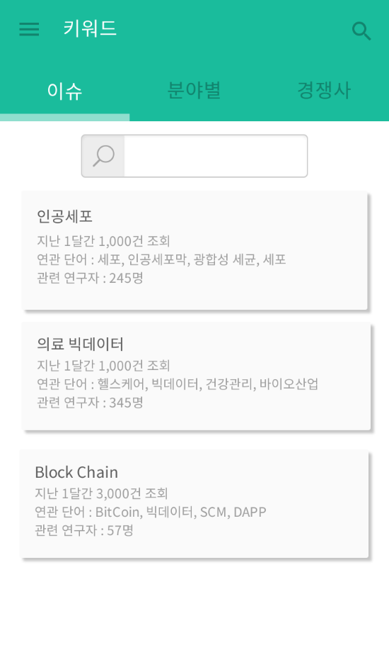
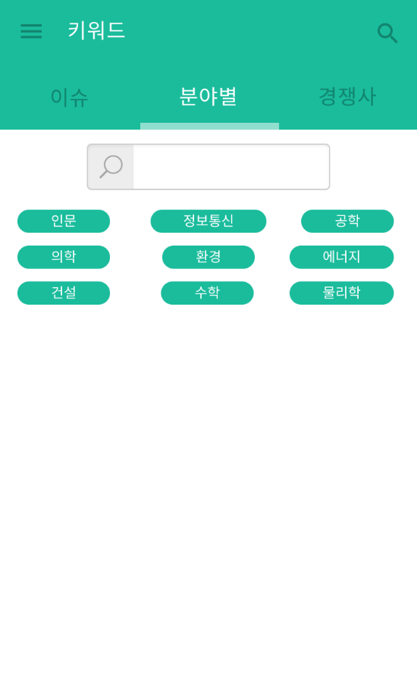
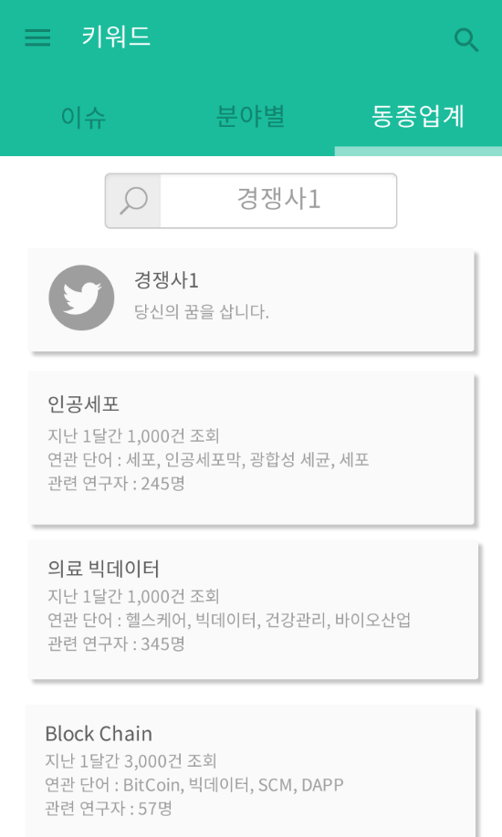
Kotlin – 코틀린 안드로이드 실습
코틀린
제작할 프로젝트

Slide 6
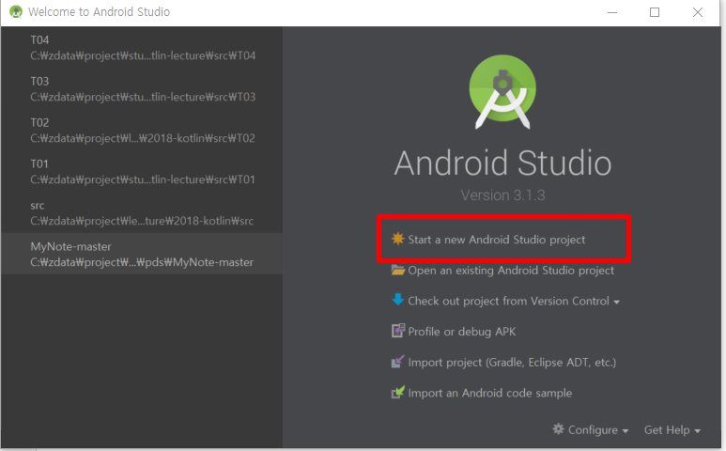
Kotlin – 코틀린 안드로이드 실습 - 1일차
코틀린
안드로이드 스튜디오로 코틀린 프로젝트 생성

Slide 7
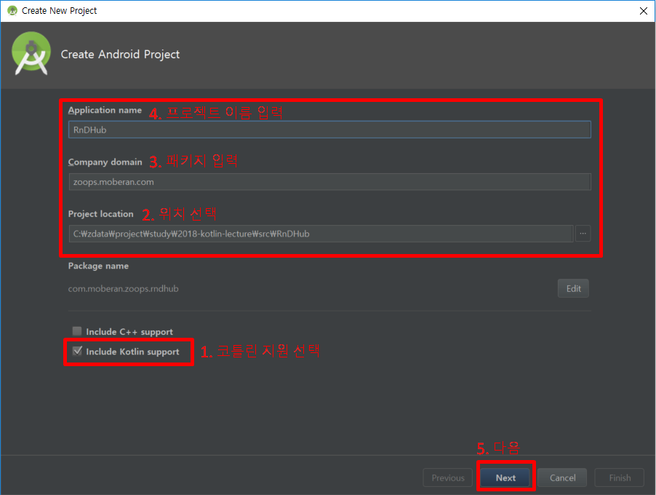
Kotlin – 코틀린 안드로이드 실습 - 1일차
코틀린
안드로이드 스튜디오로 코틀린 프로젝트 생성

Slide 8
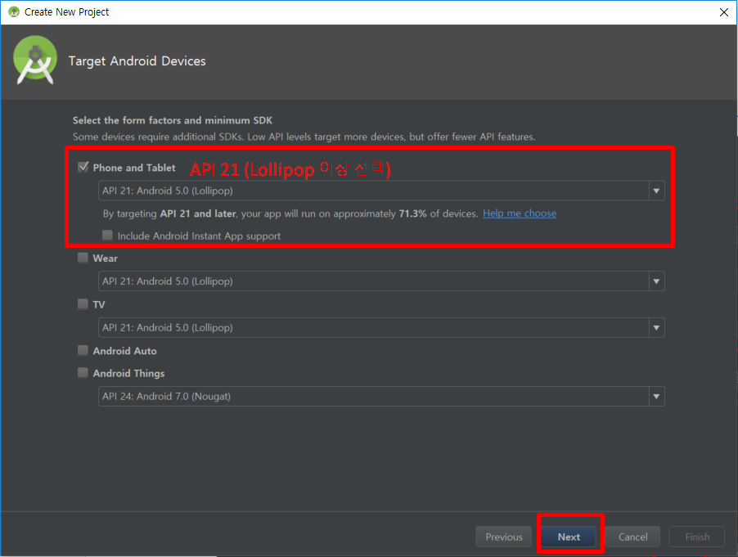
Kotlin – 코틀린 안드로이드 실습 - 1일차
코틀린
안드로이드 스튜디오로 코틀린 프로젝트 생성

Slide 9
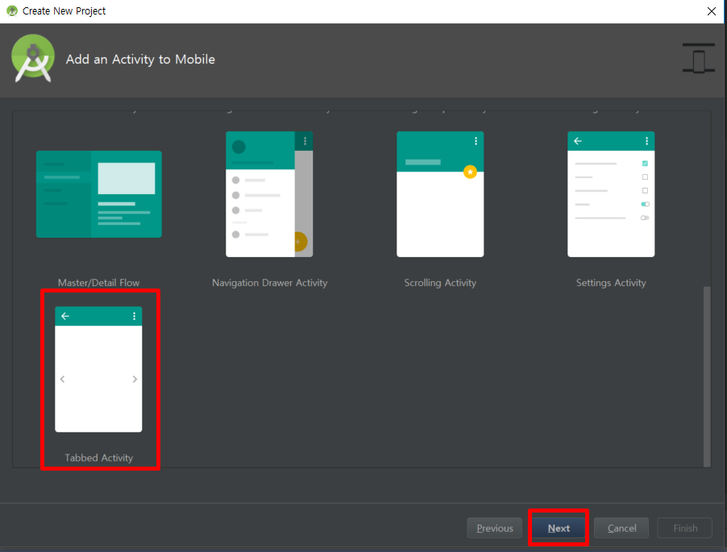
Kotlin – 코틀린 안드로이드 실습 - 1일차
코틀린
안드로이드 스튜디오로 코틀린 프로젝트 생성

Slide 10
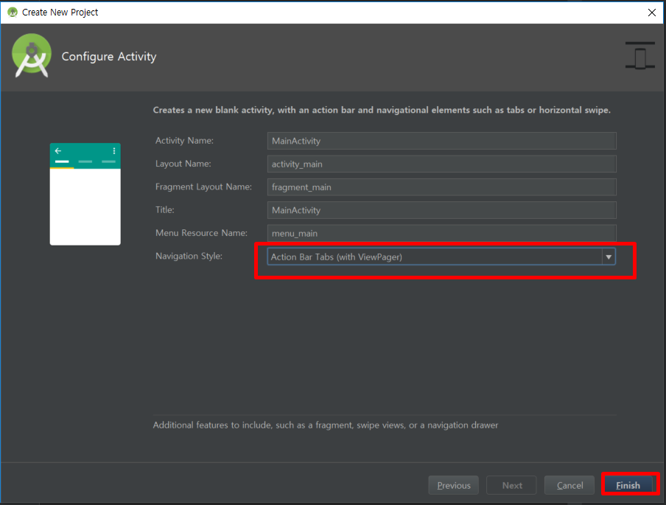
Kotlin – 코틀린 안드로이드 실습 - 1일차
코틀린
안드로이드 스튜디오로 코틀린 프로젝트 생성

Slide 11

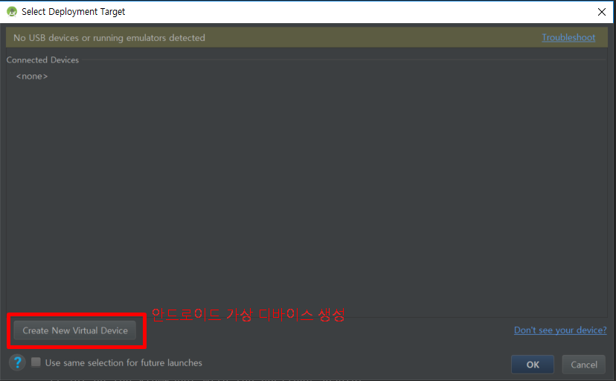
Kotlin – 코틀린 안드로이드 실습 - 1일차
코틀린
실행 / 디버깅

Slide 12
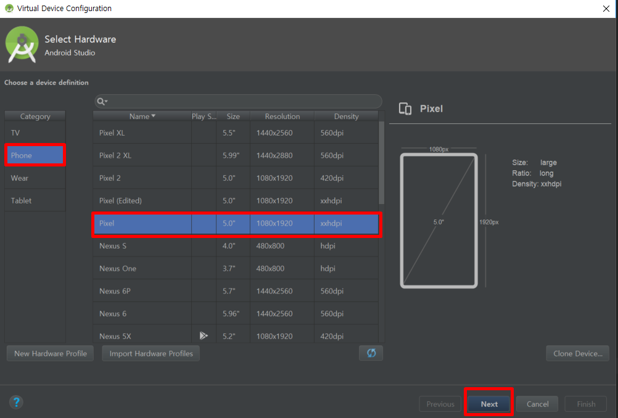
Kotlin – 코틀린 안드로이드 실습 - 1일차
코틀린
가상 디바이스 생성 – 실기기로 실행 시 불 필요

Slide 13
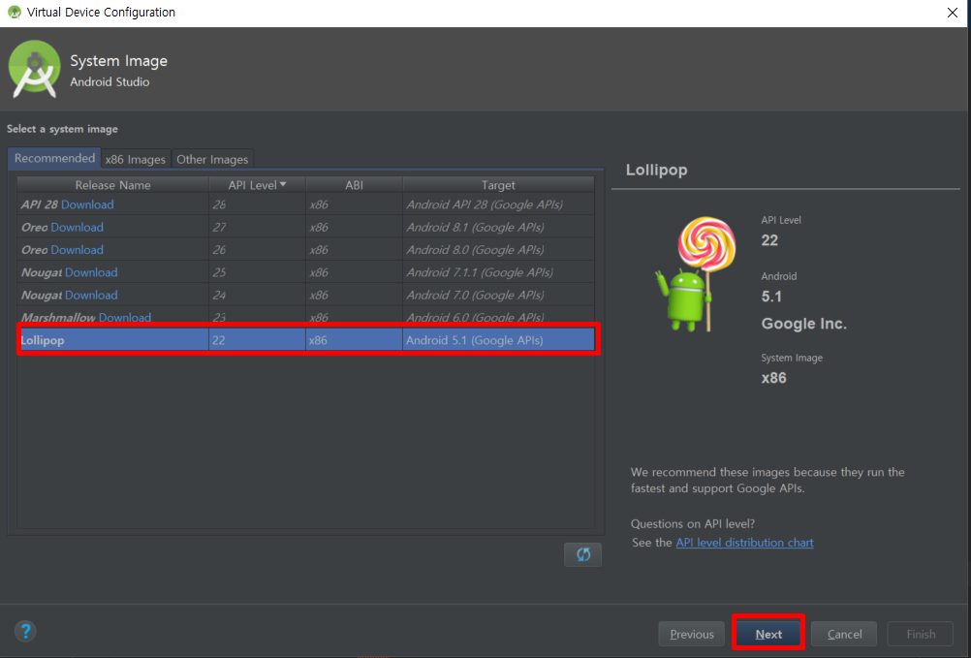
Kotlin – 코틀린 안드로이드 실습 - 1일차
코틀린
가상 디바이스 생성

Slide 14
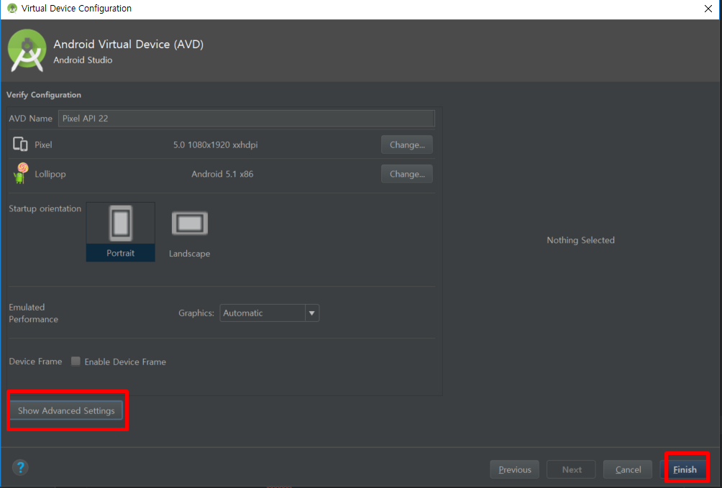
Kotlin – 코틀린 안드로이드 실습 - 1일차
코틀린
가상 디바이스 생성

Slide 15
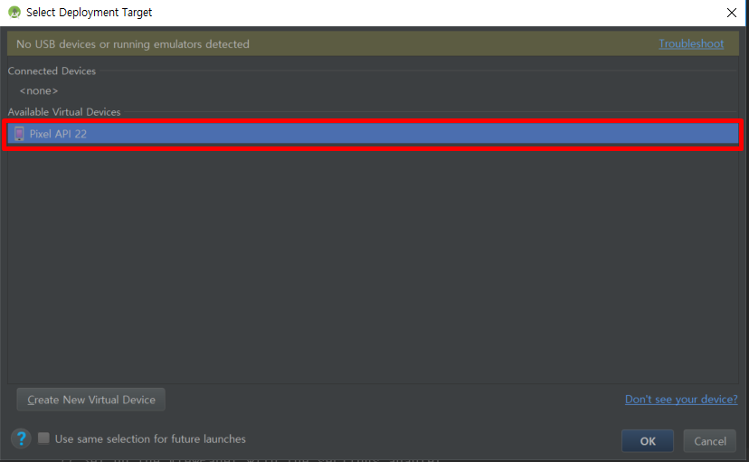
Kotlin – 코틀린 안드로이드 실습 - 1일차
코틀린
실행 – 디바이스 선택

Slide 16
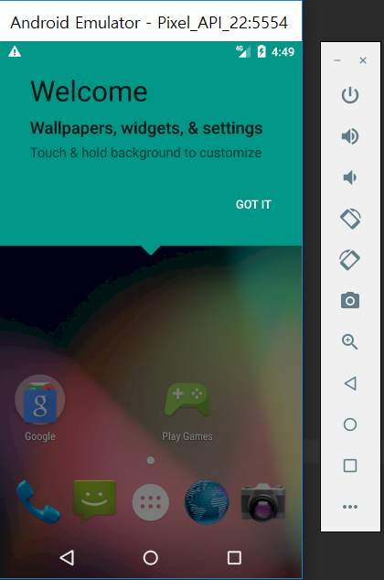
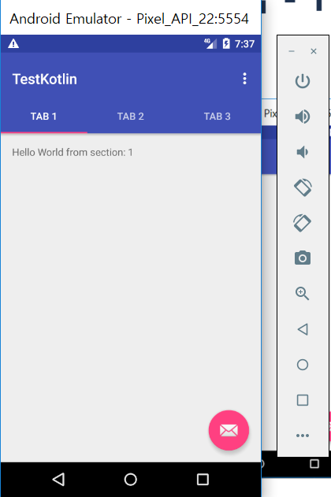
Kotlin – 코틀린 안드로이드 실습 - 1일차
코틀린

Slide 17
매니페스트
매니페스트
어플리케이션에 대한 전반적인 정보를 담고 있는 파일
안드로이드 시스템에서 어플리케이션의 정보를 알아내는데 사용
어플리케이션의 "프로필"과 같은 역할
어플리케이션 컴포넌트(액티비티, 서비스 등..) 뿐 아니라 어플리케이션 이름, 사용하는 라이브러리 등에 대한 모든 정보들이 포함

Slide 18
액티비티
액티비티
액티비티는 어플리케이션의 한 화면을 뜻함
액티비티는 액티비티의 화면을 구성하는 레이아웃 파일과 액티비티의 동작을 처리하는 것은 소스코드로 이루어 진다

Slide 19
레이아웃
위젯들을 어떠한 방식으로 화면에 배치해줄지를 결정해주는 하나의 "컨테이너“
Activity 화면을 정의하는 XML

Slide 20
위젯
UI 컨트롤
텍트스를 표시해주는 TextView
그림을 표시해주는 ImageView
버튼
EditText
RadioButton
CheckBox
등 사용자의 입력을 받거나 화면에 데이터를 표시해주는 것들

Slide 21
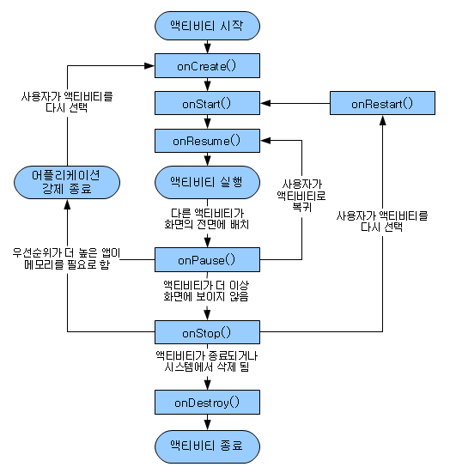
액티비티 생명 주기 (Activity Lifecycle)

Slide 22
● 리소스 어플리케이션에 사용하는 소리, 이미지, 레이아웃, 문자열 등이다.
리소스는 소스코드와는 별도로 존재하며 각각을 수정해도 서로에게 영향을 미치지 않는다.
리소스의 종류에 따라 저장 위치가 다르다. ● 소스코드에서 리소스 참조하기 프로젝트에 리소스를 추가하면 각 리소스의 id가 자동으로 생성된다.
" R.리소스종류.리소스이름 " 를 사용하여 참조할 수 있다.
프로젝트 내의 리소스 외에도 시스템마다 통일성을 유지하기 위해
" android.R.리소스종류.리조스이름 "으로 안드로이드 시스템을 참조할 수 있다.
ex) R.string.abcd //이름이 abcd인 문자열 R.layout.main //이름이 main인 레이아웃 R.id.text //id가 text인 리소스 android.R.id.text //id가 text인 안드로이드 시스템 리소스
●리소스 내에서 리소스 참조하기 - " @리소스종류/리소스이름 " 으로 리소스 내에서 다른 리소스를 참조할 수 있다. ex) @string/abcd //이름이 abcd인 문자열 @layout/main //이름이 main인 레이아웃 @id/text //id가 text인 리소스 @android/text //id가 text인 안드로이드 시스템 리소스

Slide 23
인텐트
●인텐트(intent) 개념 - 어플리케이션 구성요소를 호출하거나 메시지를 보낼 때 사용하고
정보의 형태에 따라 명시적 인텐트(Explicit Intent)와 암시적 인텐트(Implicit Intent)로 나뉜다.
Notes:
●인텐트가 포함할 수 있는 정보의 종류 ① 컴포넌트의 이름 - 호출할 액티비티, 서비스나 메시지를 보낼 브로드캐스트 리시버 등의 이름을 포함한다. 이때 인텐트를 받을 대상 컴포넌트의 이름을 직접 입력하면 명식적 인텐트이다. ② 액션(Action) - 인텐트를 통해 수행할 동작을 지정하거나 브로드캐스트 메시지일 경우 특정 상태를 의미한다. 안드로이드의 기본 액션 외에 사용자가 액션을 만들어 사용할 수도 있다. 인텐트는 하나의 액션만을 가진다. ex)
액션 대상 컴포넌트 의미 android.intent.action.CALLL 액시비티 전화 건다. android.intent.action.EDIT 액시비티 데이터를 편집한다. android.intent.action.MAIN 액시비티 태스크의 첫 액티비티로 액티비티를 시작한다. android.intent.action.BATTERY_LOW 브로드캐스트 리시버 베터리 수준이 낮음을 뜻한다. android.intent.action.SCREEN_ON 브로드캐스트 리시버 단말기 화면이 켜졌음을 뜻한다.
③ 카테고리 - 액션과 함께 컴포넌트의 특징을 나태내는 항목이다. 카테고리는 액션과 달리 하나의 인텐트가 여러개의 카테고리를 가질 수 있다. ex)
카테고리 의미 android.intent.category.HOME 홈화면을 표시한다. android.intent.category.LAUNCHER 액티비티가 어플리케이션의 런처에 표시되고 태스크의 첫 액티비티가 될 수 있다. android.intent.category.PREFERENCE 환경설정을 표시한다.
④ 데이터 - 인텐트는 대상 컴포넌트에서 처리할 동작 뿐 아니라 처리할 데이터를 전달할 수도 있다. 데이터는 URI형태로 구성되고, 데이터의 종류에 따라 타입(MIME Type이 다르다. ex)
종류 형태 타입(MIME Type) 의미 URL http://www.naver.com X 사이트 주소 미디어(사진,JPEG) content://media/external/images/media/1 image/jpeg 이미지 미디어(음악) content://media/external/images/audio/1 audio/mp3 오디오 전화번호 tel:01011112222 X 전화번호 좌표 geo:37.111111-222.333333 X 특정 지역 좌표
⑤ 타입(MIME Type) - 데이터의 속성이다. ex)
종류 타입(MIME Type) JPEG 이미지 audio/mp3 MP3 오디오 video/mp4 MP4 비디오 image/jpeg 콘텐트 프로바이더 제공 컨텐츠 vnd.android.cursor.dir/vnd.google.note
⑥ 부가 정보(extras) - 인텐트를 통해 컴포넌트를 호추하거나 메시지를 보내면서, URI형식이 아닌 데이터를 전달할 때 사용한다. 부가 정보는 Bundle 객체에 키-값 쌍(Key-value pair)을 통해 저장된다. ●명시적 인텐트 - 호출하거나 메시지를 보낼 대상의 컴포넌트 이름이 지정되어 있는 인텐트이다. 명시적 인텐트를 사용하면 대상 컴포넌트에 인텐트 필터가 정의되어 있지 않더라도 컴포넌트를 호출하거나 메시지를 보낼 수 있다. ●암시적 인텐트 - 명시적 인텐트와는 달리 액션, 카테고리, 데이터와 같은 특징을 포함하고 있는 인텐트이다. 암시적 인텐트는 인텐트 해석 과정이 필요하고, 이 과정에서 인텐트 조건에 맞는 컴포넌트를 찾기 위해 각 컴포넌트에 정의된 인텐트 필터를 검색한다. 그래서 컴포넌트가 암시적 인텐트를 받으려면 반드시 인텐트 필터를 정의해야 한다. ●인텐트 필터(Intent Filter) - 인텐트 내의 여러 정보를 바탕으로 가장 적절한 대상 컴포너트를 찾는 과정을 인텐트 해석(Intent Resolving)라고 한다. 인텐트 해석 과정에서 인텐트 내의 정보와 각 컴포넌트의 정보를 비교한다. 이런 비교를 위해 각 컴포넌트는 자신이 받을 수 있는 인텐트의 종류를 매니페스트에 정의한다. 이것을 인텐트 필터(Intent Filter)라고 한다. 안드로이드에서 발생하는 인텐트중 대부분이 암시적 인텐트이고, 이 중에서 자신에게 필요한 인텐트만 받기 위해 인텐트 필터를 사용한다. ●암시적 인텐트 사용 이유 - 명시적 인텐트는 같은 어플리케이션 내의 컴포넌트 사이에서만 사용이 가능하기 때문에 다른 어플리케이션 내의 컴포넌트를 사용하려면 암시적 인텐트를 사용해야 한다. 또한 홈화면,다이얼러 등의 호출 모두 암시적 인텐트를 통해 이루어지기 때문에 암시적 인텐트를 지원해야 한다. ●인텐트 필터 구성 요소 - 인텐트 필터는 인텐트 내 정보들을 바탕으로 원하는 인텐트를 선별하낟. 인텐트 필터에는 자신이 받을 수 있는 인텐트의 특성이 정의되어 있다. 어떤 컴포넌트가 암시적 인텐트를 받으려면 매니페스트에 인텐트 필터를 써야한다. ex) <activity android:name=".Tester" android:label="@string/aaa"> <intent-filter> <action anroid:name="android.intent.action.MAIN" /> <category android:name:"android.intent.category.LAUNCHER" /> </intent-filter> </activity> ①액션(action) - 인텐트 내의 액션을 검사하여 인텐트 필터에 정의도니 액션과 일치하는지 여부를 검사한다. 인텐트 내의 액션이 인텐트 필드에 정의된 액션과 일치하면 이 검사를 통과한다. 또한 인텐트에 액션이 아예 정의되어 있지 않은 경우에도 이 검사를 통과한다. ②카테고리(category) - 인텐트 내의 카테고리를 검사하여 인텐트 필터에 정의도니 카테고리와 일치하는지를 검사한다. 액션 검사는 인텐트에 정의되어 있지 않을 때도 검사를 통과할 수 있었지만, 카테고리 검사는 정확히 일치해야 통과할 수 있다. 단, 암시적 인텐트를 사용할 때는 따로 카테고리를 추가하지 않아도 안드로이드가 시스템이 자동으로 디폴트 카테고리를 추가해준다. 그래서 암시적 인텐트를 받으려면 인텐트 필터에 디폴트 카테고리가 정의되어 있어야 한다. ③데이터(data) - 인텐트 내의 데이터를 검사하여 인텐트 필터에 정의된 데이터 유형과 일치하는지 검사한다. 데이터 검사는 URI 검사과 유형(MIME Type) 검사로 나뉜다.

Slide 24
프로젝트의 폴더
폴 더 | 설 명
/java | - 자바 소스 파일이 들어있는 폴더로 [/app/src/main] 폴더 안에 있음 - 표준 자바와 마찬가지로 패키지명과 동일한 하위 폴더들이 만들어짐
/res | - 리소스 파일이 들어있는 폴더로 [/app/src/main] 폴더 안에 있음 - XML 레이아웃, 그림 파일, 문자열을 정의한 XML 파일 등이 들어있는데 각 파일의 유형에 따른 하위 폴더들이 만들어져 있음 (예, XML 레이아웃 파일은 [res/layout] 폴더, 그림 파일은 [/res/drawable] 이라는 이름이 포함된 폴더 그리고 문자열을 정의한 XML 파일은 [/res/values] 폴더 밑에 들어 있음)
/build | - 개발환경이 자동으로 만들어 내는 소스 파일이 들어가는 폴더로 [/app/build] 폴더 안에 있음
/assets | - 이 폴더는 처음에는 만들어져 있지 않음 - 이 폴더에 넣어서 처리하는 파일들을 저장함 (예, 동영상 파일)
AndroidManifest.xml | - 앱에 대한 정보를 담고 있는 파일로 [/app/src/main] 폴더 안에 있음 - 매니페스트라고 부르며 애플리케이션 구성요소나 권한 등의 정보를 정의함
2. 안드로이드 프로젝트의 폴더

Slide 25
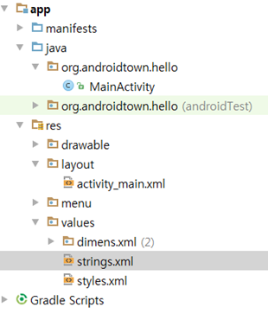
프로젝트 빌드 과정
안드로이드 스튜디오에서 앱 작성
자바에서 빌드(컴파일)
바이트코드로 변환 및 패키징
안드로이드 커널 (LINUX)
ART 런타임
2. 안드로이드 프로젝트의 폴더

Slide 26
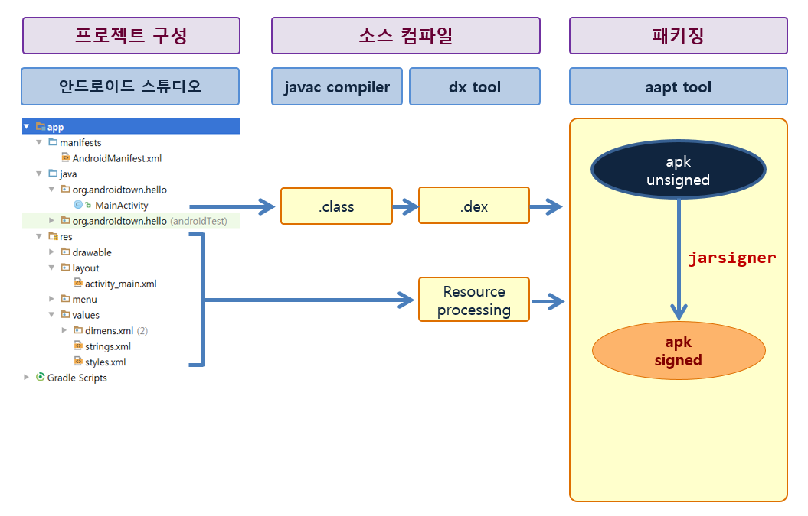
프로젝트 빌드 과정 상세
2. 안드로이드 프로젝트의 폴더

Slide 27
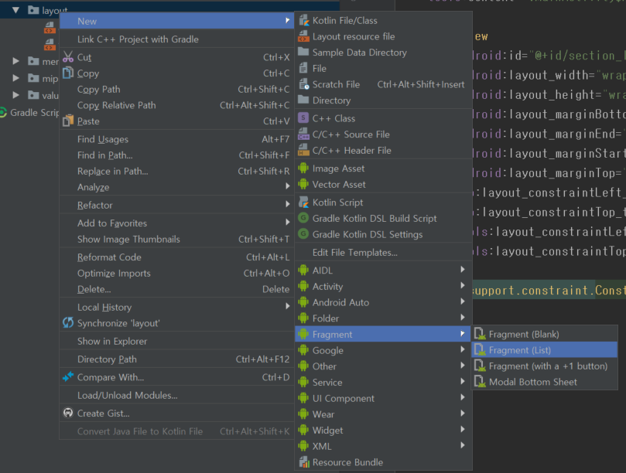
Kotlin – 코틀린 안드로이드 실습 - 1일차
코틀린
Fragment 추가

Slide 28
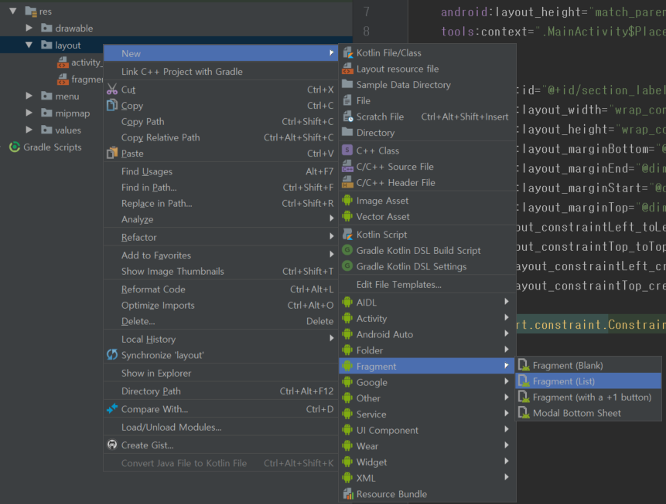
Kotlin – 코틀린 안드로이드 실습 - 1일차
코틀린

Slide 29
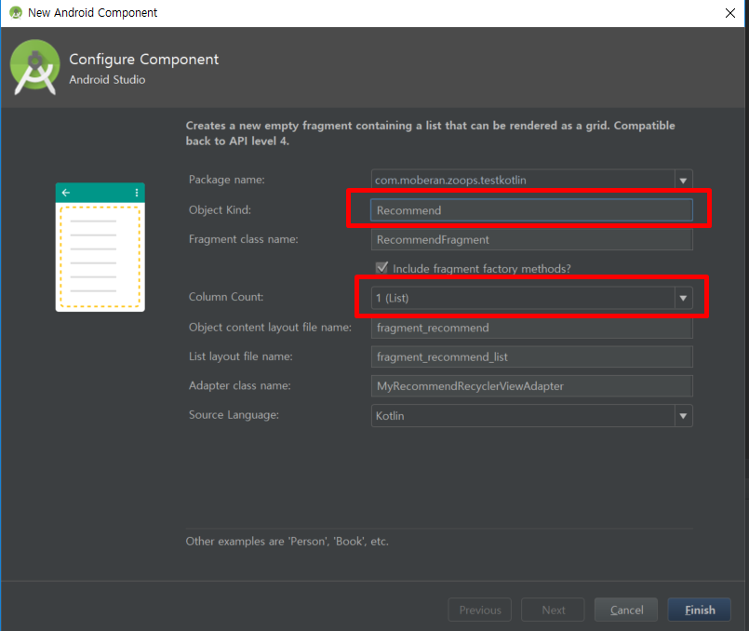
Kotlin – 코틀린 안드로이드 실습 - 1일차
코틀린

Slide 30
Kotlin – 코틀린 안드로이드 실습 - 1일차
코틀린
추가한 fragment 넣기
inner class SectionsPagerAdapter(fm: FragmentManager) : FragmentPagerAdapter(fm) { override fun getItem(position: Int): Fragment { // getItem is called to instantiate the fragment for the given page. // Return a PlaceholderFragment (defined as a static inner class below). return when(position) { 0 -> PlaceholderFragment.newInstance(position + 1) 1 -> IssueFragment.newInstance(2) 2 -> RecommendFragment.newInstance(3) else -> PlaceholderFragment.newInstance(position + 1) } } override fun getCount(): Int { // Show 3 total pages. return 3 } }

Slide 31
Kotlin – 코틀린 안드로이드 실습 - 1일차
코틀린
class MainActivity : AppCompatActivity(), IssueFragment.OnListFragmentInteractionListener, RecommendFragment.OnListFragmentInteractionListener { override fun onListFragmentInteraction(item: DummyContent.DummyItem?) { Toast.makeText(this, "onListFragmentInteraction", Toast.LENGTH_SHORT).show() }

Slide 32
Kotlin – 코틀린 안드로이드 실습 - 1일차
코틀린
Activity / Activity lifecycle
Layout / widget
Fragment / Fragment lifecycle
ViewPager / FragmentPagerAdapter (PageAdapter)
RecyclerView / RecyclerView.Adapter
ViewHolder-pattern

Slide 33
감사합니다
이 문서는 나눔글꼴로 작성되었습니다. 설치하기

